Slide 1
V Model yaklaşımı
Müşteri Gereksinimleri
Geçerleme
İşlemsel kullanım
Ürün Spesifikasyon
Geçerleme/Doğrulama
Sistem
Test
Yazılım Geliştirme G/D Aktiviteleri
Doğrulama
Yüksek düzey tasarım
Bütünlük Test
Alçak düzey Tasarım
Doğrulama
Bileşen Test
Kodlama & Birim Test
Kodlama & Birim Test
Şekil 3.2 Yazılım geliştirme ve Test sürecindeki Geçerleme & Doğrulama Aktiviteleri (V Model yaklaşımı)

Slide 2
5.GEÇERLEME ve DOĞRULAMA TEKNİKLERİ
5.0.Bolüm Hedefi
Dinamik Geçerleme (verification), yazılım test sürecini tanımlama
Birim test ve Bütünlük test işlemlerini özetlenmesi
Regresyon testini tanıma
Saydam kutu Kara kutu Test tiplerini inceleme
Performans, Dayanıklılık ve Güvenlik Testi olarak Sistem Testini tanımlama

Slide 3
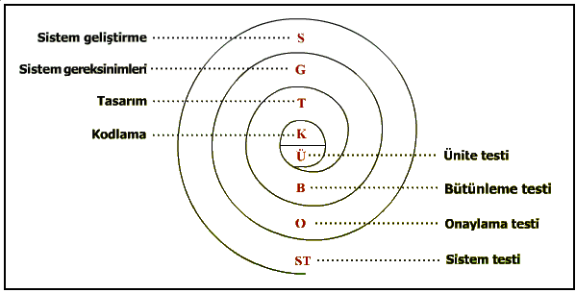
Şekil –5.1. Yazılım sınama basamakları

Slide 4
Müşteri Gereksinimleri
Geçerleme
İşlemsel kullanım
Teşhis
Test
Beta
Test
Ürün Spesifikasyon
Geçerleme/Doğrulama
Sistem
Test
Kabul
Test
Yazılım Geliştirme G/D Aktiviteleri
Doğrulama
Yüksek düzey tasarım
Bütünlük Test
Regresyon Test
Alçak düzey Tasarım
Doğrulama
Bileşen Test
Kodlama & Birim Test
Kodlama & Birim Test
Şekil 5.6 Test sürecindeki Alt Test Adımları (V Model yaklaşımına göre)

Slide 5
5.2.1.Birim Test
Ünite (birim) testi, yazılım tasarımının en küçük birimi olan modül üzerinde uygulanmaktadır. Ayrıntılı tasarım tanımlarına dayanılarak, modül içerisindeki hataları bulmak üzere, önemli kontrol yolları sınanmaktadır.
Saydam kutu testi olarak uygulanan bu işlem, çok sayıdaki modül üzerinde, paralel olarak yürütülmektedir.
Birim testinde; modülün arabirim, lokal veri yapısı, kontrol yapıları arasındaki ana yollar, hata arama yolları ve modül sınırları sınanmaktadır.

Slide 6
Şekil 5.2. Birim Test Ortamı
Test Sürücü
Sonuçlar
Test Programı
Test edilen birim
Koçan 1
Koçan 2
Koçan n

Slide 7
Birim Test
Test senaryosu (test case); belirli bir program yolunu işlemek ya da özel bir gereksinime uygunluğu onaylamak amacı ile düzenlenen bir dizi sınama verisinden ve buna ilişkin işlemlerden oluşturulmaktadır.
Test programlarının geliştirilmesi, diğer yazılımlar gibidir. Geliştirmeye de, test plânı uyarınca ve yazılım tasarımı ile birlikte başlanmalıdır.
Modülün bağımsız olmaması halinde, sınamada diğer modüller de dikkate alınmalıdır. Bu amaçla her ünite testi için bir “test sürücü”(driver) ve/veya “koçan”(stub) yazılımı geliştirilmektedir.

Slide 8
Test sürücü (test driver); test programı verisini alarak test edilecek modüle ileten ve test sonucunu yazan bir ara programdır.
Koçan (stub); bir kukla (dummy) alt proğram olup, test edilen modülün altprogramını temsil etmektedir.

Slide 9
Arabirim testi
Test Case
A
B
C

Slide 10
5.2.2.Bütünleme Testi
Modüller bağımsız olmayıp, birbirilerine bağlı olmalıdır. Bu bağlantı, “yazılım arabirimi” (software interface) ile sağlanmaktadır.
Modüllerin birleştirilmesi sırasında veri kaybı, dikkatsizlik nedeni ile birbirini ters etkileme, alt fonksiyonların birleştirilmesiyle beklenilen ana fonksiyonunun gerçekleşmemesi, her birinde göze alınabilen hata toleranslarının eklenerek büyümesi, genel veri yapılarının sorun yaratması söz konusudur. Bu hata ve sorunları bulup gidermek için, modüllerin birleştirilerek ana programın oluşturulmasında, bütünleme testi uygulanmalıdır.

Slide 11
Bütünleme testi
a) bütün olarak sınama,
b) artırmalı sınama olarak,
iki ayrı biçimde birleştirildikten sonra gerçekleştirilmektedir.
Artırmalı sınamada, modüllere teker teker birbirine bağlanmaktadır.
Artırmalı sınama,
  yukarıdan aşağı ve
  aşağıdan yukarı olarak iki ayrı şekilde uygulanmaktadır.

Slide 12
Şekil 5.3.Yukarıdan Aşağı Bütünleme Testi

Slide 13
Sekil.5.5.Aşağıdan Yukarı Bütünleme Testi

Slide 14
5.2.2.3.Regresyon testi
Regresyon Testi Sınanmış olan bir program veya program parçası üzerinde değişiklik veya ekleme yapılması halinde, tümünün bir kez daha sınanmasıdır.
Uygulama ortamlarında gerekli değişiklikler ve sabitlemeler yapıldıktan sonra yeniden yapılan testlere regresyon testi denilir.
Başka bir tanımla, Regresyon Testi, önceden test edilmiş bir yazılımın çeşitli değişiklerden geçtikten sonra da hatasız bir şekilde çalışmasını sağlamak amacıyla yeniden test edilmesi işlemidir.

Slide 15
5.2.3.Sistem Testi
Bilgisayar sistemi, donanım ve yazılım alt sistemlerinden oluşmaktadır. Bu nedenle, yazılım alt sisteminin kendi başına sınanması yeterli olmayıp, bilgisayar sistemi içerisinde de denetlenmelidir.
Sistem testinin amacı; sistemin bütün öğelerinin uygun olarak bir araya getirildiğinin ve her birinin işlevini tam olarak gerçekleştirebildiğinin onaylanmasıdır.
sistem testi;
  a) düzeltme testi, b) güvenlik testi,
  c) dayanıklılık testi, d) yetenek testi
biçimlerinde uygulanmaktadır.

Slide 16
Sistem Testi
.Güvenlik testi: sistemin zararlı dış müdahalelerden ve bilgi hırsızlığından korunabildiğinin kanıtlanmasıdır.
.Dayanıklık (stres) testi; sistemin miktar, frekans ya da hacım bakımından anormal biçimde yüklenmesi hallerindeki dayanıklığını ölçmek amacı ile düzenlenmektedir.
Yetenek (performance) testi; gerçek zamanlı ve gömülü sistemlerde, yazılım işlem süresinin bilgisayara dayalı sistem ile uyarlığını sınamaktadır. Yeteneğin sınanması, her test basamağında uygulanmaktadır.

Slide 17
5.2.4. Onaylama Testi
Onaylama Testi, Bütünleme testi sonunda, yazılım bir paket halinde derlenmiş, arabirim hataları bulunmuş ve düzeltilmiş olmaktadır. Bundan sonra, onaylama testi yapılmaktadır. Bu testte, yazılımın müşteri ve kullanıcı beklentilerini gerçekleştirme olanağı denetlenmektedir.
Bu amaçla; onaylama testi, düzenlik testi ve kabul muayenesi olarak yürütülmektedir

Slide 18
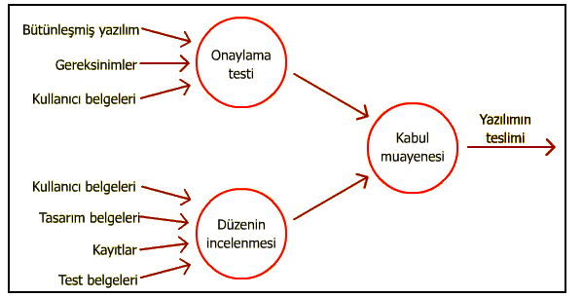
Şekil – 5.7. Onaylama testi

